Slide 1

中性子星における暗黒物質捕獲
とブラックホール形成
-高密度天体からダークマターへのアプローチ-
橘 基 (佐賀大)
研究会「素粒子物理学の進展2013」＠京大基研
2013.8.6

Slide 2


Slide 3
暗黒物質と中性子星
物質と宇宙のおもしろい関係

Slide 4
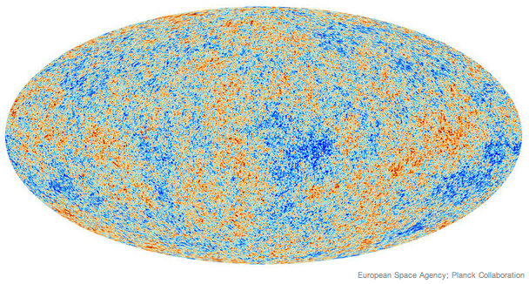
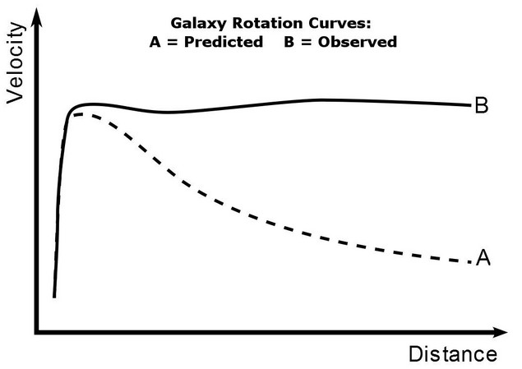
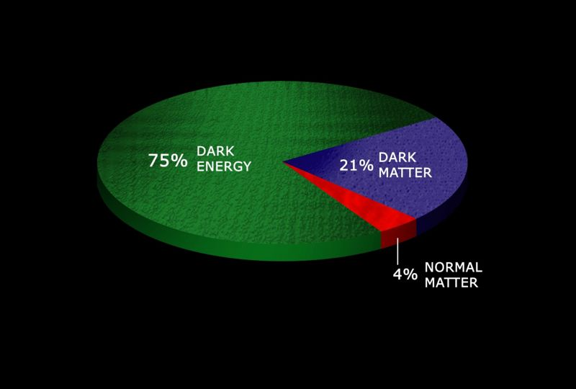
暗黒物質 (DM) のナニとナゼ
存在はかなり確か. ただ正体はよく分からない.
他の粒子との相互作用はとても弱いだろう.
Zwickyにより”missing mass”として提唱 (1934)

Slide 5
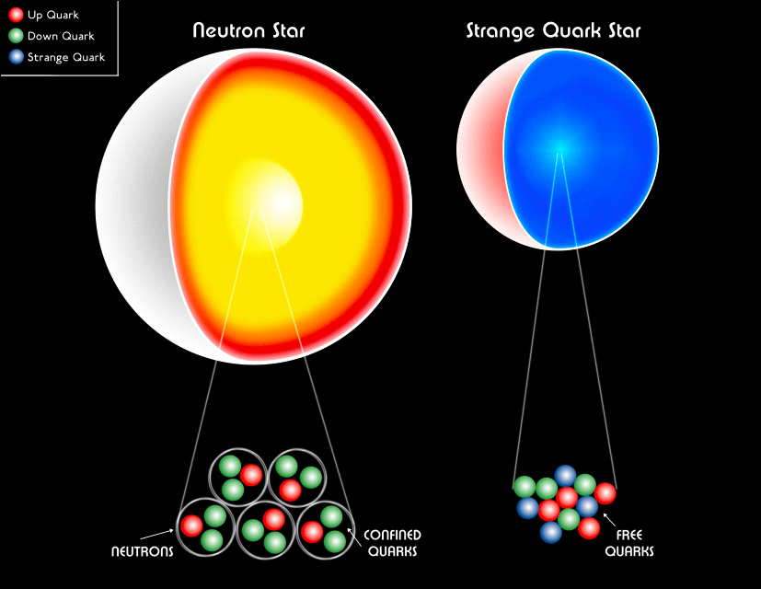

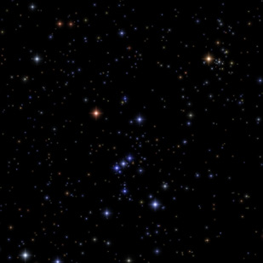
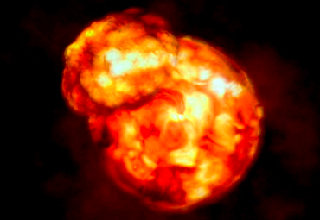
中性子星(NS)のナニとナゼ
BaadeとZwickyにより、超新星
爆発の残滓として提唱（1934）
Landauの「巨大な一つの原子核」
極限環境を提供するマーケット

Slide 6
Landau と中性子星
Rosenfeldの回顧録によると, 1932年2月に
コペンハーゲンに届いた中性子発見の知らせの
の直後, LandauはN. BohrとRosenfeldとの
議論の中で中性子星の概念にたどりつき, その
1週間後に論文を刊行したことになっている.
しかしそれは間違いで, 実際には3人の議論は
1931年3月に行われ, 1932年の2月まで刊行
されなかったというのが真実.
“巨大な一つの原子核”
“高密度星の最大質量”
Ref.) D. Yakovlev et al.,
arXiv:1210.0682
21歳のときのLandau

Slide 7
中性子星の主要な問題
どうやって誕生/成長するのか?
なぜこんなにコンパクトなのか?
どのように冷えていくのか?
巨大磁場はどこから来るのか?
なぜ高速で回転するのか?
中性子星の物理と素粒子とは
どのように関係するのか？

Slide 8
質量-半径関係式
Tolman-Oppenheimer-Volkov (TOV) 方程式 (一般相対論)
with find
Then and NS radius
もう1つ式が必要!
状態方程式 (EOS)
“A bridge btw particle physics and NS !”

Slide 9
中性子星の質量-半径の理論曲線

Slide 10
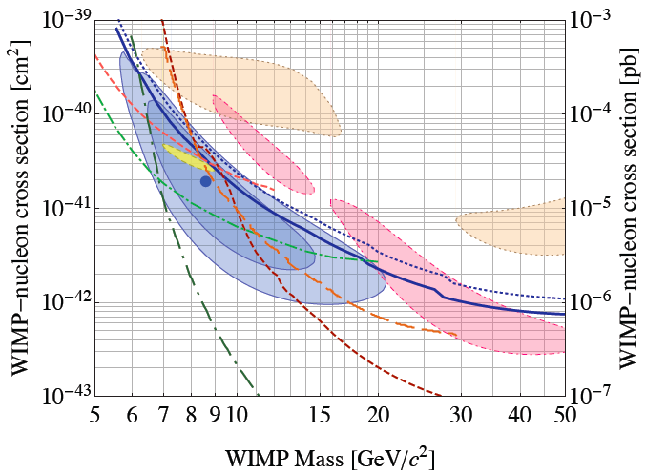
なぜ暗黒物質と中性子星か?
暗黒物質がWIMPなら強い制限を与える可能性
arXiv:1304.4279
CDMSよりもシビア!
中性子星で暗黒物質に制限を与える
典型的な中性子星の場合、

Slide 11
暗黒物質と中性子星のトピック
• 暗黒物質の状態方程式を加味した質量-半径関係
• 暗黒物質の対消滅による中性子星の温度上昇
：
• 中性子星における暗黒物質捕獲と
ブラックホールの形成、親中性子星の崩壊
cf) それほど新しいアイデアでもない. 80年代辺りから
太陽や地球での暗黒物質捕獲について考察されていた.
W. Press and D. Spergel (1984)
I. Goldman and S. Nussinov (1989)
コズミオン

Slide 12
*
中性子星における暗黒物質捕獲
*based on paper by McDermott-Yu-Zurek (2012)

Slide 13


捕獲
熱化 (エネルギーロス)
ブラックホール形成と親中性子星崩壊
「自己重力」の条件

Slide 14
中性子星内部の暗黒物質の数変化
暗黒物質-中性子散乱による捕獲率
暗黒物質の自己相互作用による捕獲率
暗黒物質の対消滅率

Slide 15
(A) (自己相互作用なし)
時刻 で定常値 に落ち着く.

Slide 16
(B) (対消滅なし)
時間 まではリニアに増大し、その後
幾何学的極限 (geometric limit) にたっするまで
指数関数的に増大する.

Slide 17
(C) (自己相互作用/対消滅なし)
単にリニアに時間発展する. はgrowth rate.
こういった状況は、暗黒物質がバリオン数のような、
ある保存電荷を持つとすると実現するかもしれない.
以下では(C)の場合を考えていく

Slide 18
(1) 暗黒物質捕獲率
A. Gould, 1987
核子-暗黒物質 弾性散乱断面積

Slide 19
捕獲効率因子 ξ
中性子星では, 中性子は強く縮退している
(i) δp<p (δp:momentum transfer)
p -δp以上の運動量を持つ
中性子のみが「試合」に参加
(ii) δp＞p
すべての中性子が寄与
F
F
F

Slide 20
(2) 暗黒物質の熱化
捕獲後、暗黒物質は中性子との散乱で
エネルギーを失い、やがて熱平衡状態になる
熱化のタイムスケール:
暗黒物質の質量が1GeV以下の場合:

Slide 21
(3) 自己重力とブラックホール形成
熱化した暗黒物質は中性子星のコアに集まる. そのときの
暗黒物質の密度が中性子密度より大きくなると、暗黒物質
は自己重力状態となる. これにより重力崩壊を引き起こし、
ブラックホールが作られる. (cf. Chandrasekhar極限)
DM運動項
DM-DM重力項
DM-核子重力項
観測と矛盾しない条件:

Slide 22
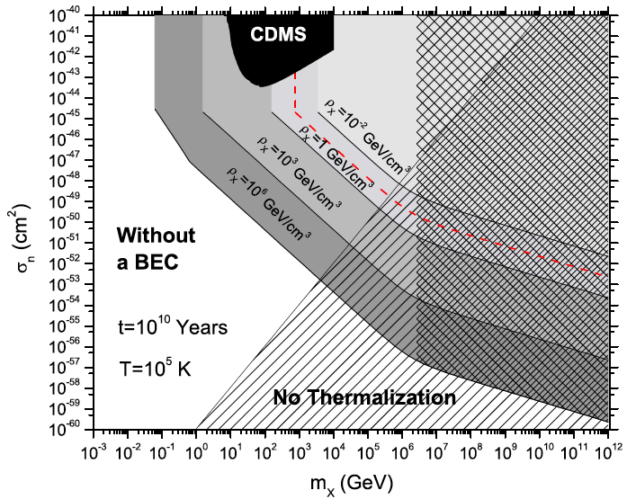
理論からの制限
幾何学的断面積
からの極限
を要求すると
DM質量 ≧ 1GeVの場合,
DM質量 ≦ 1GeVの場合,

Slide 23
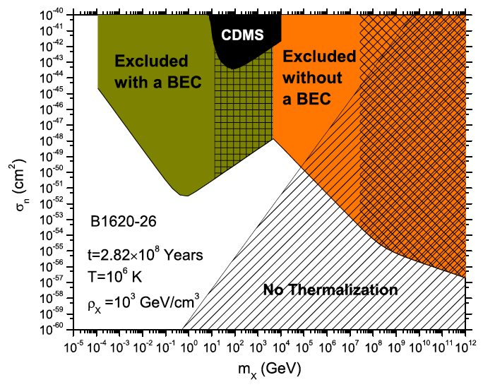
観測からの制限の例
パルサーB1620-26 (M4球状星団)の場合:

Slide 24
ひとつのアイデア
これまでのところ、主に素粒子サイドからの
アプローチが行われている（ようにみえる）.
けれど極限環境である中性子星の中で、ハドロンは「エキゾチックな状態」かもしれない.
(e.g.) 中性子の超流動状態
中間子のボース凝縮状態
クォークの超伝導状態 など
エキゾチック状態を考えると何が期待?

Slide 25
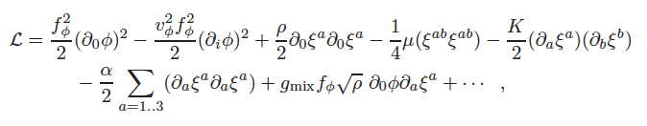
考えてみました
On-going project w/ M. Ruggieri
① 捕獲効率因子ξの修正
② 低エネルギー有効理論の修正
(例) color-flavor-locked(CFL) クォーク物質
サイザブルな影響？
(例) 中性子超流動（フォノンが主役）
Cirigliano, Reddy, Sharma (2011)
これから計算していく予定です

Slide 26
今日の話のまとめ
中性子星は素粒子物理にとってグッドな市場
暗黒物質捕獲の話題
--捕獲、熱平衡化、ブラックホール形成—
これまでの見立て→ハドロンのエキゾチック状態は無視
中性子星内のハドロンの「媒質効果」の影響
--真空構造の修正や新たなコレクティブモードの出現--

Slide 27
Thank you

